Slide 1
SỰ TỰ TIN
Người Lãnh đạo sứ mạng cần trau giồi bản tính tự tin.

Slide 2
So sánh với người khác
Chúng ta thường mất tự tin khi đứng trước người khác hơn mình. Ngược lại, chúng ta tự tin hơn khi cảm thấy mình quan trọng hơn người khác

Slide 3
Thiếu tự tin là vấn đề số một trong nền văn hóa
Giá trị con người không dựa trên những gì họ có hay người khác đánh giá về họ nhưng dựa trên chính con người mà Chúa dựng nên họ.
Notes:
Tuy nhiên con người thường thống trị người khác bằng áp lực để dẹp tan sự tự tin của kẻ bị thống trị. Xây dựng tính tự tin cho con em mình và cho chính mình là tôn trọng những giá trị cũng như tài năng mà Chúa ban cho mỗi người

Slide 4
BẠN LÀ TÁC PHẨM CỦA BA NGÔI ĐỨC CHÚA TRỜI (1 PHI-E-RƠ 1:2)
2 theo sự biết trước của Đức Chúa Trời, là Đức Chúa Cha, và được nên thánh bởi Đức Thánh Linh, đặng vâng phục Đức Chúa Jêsus Christ và có phần trong sự rải huyết Ngài: nguyền xin ân điển và bình an thêm lên cho anh em!

Slide 5
TÍN ĐỒ LÀ NGƯỜI ĐƯỢC ĐỨC CHÚA CHA CHỌN LỰA, ĐƯỢC NHẬN ƠN CỨU RỖI TỪ ĐỨC CHÚA CON VÀ ĐƯỢC TINH SẠCH BỞI SỰ NGỰ TRỊ CỦA ĐỨC THÁNH LINH.

Slide 6
BẠN ĐƯỢC SINH LẠI TRONG ĐẤNG CHRIST (1 PHI-E-RƠ 1:3)
3 Ngợi khen Đức Chúa Trời, là Cha Đức Chúa Jêsus Christ chúng ta, Ngài lấy lòng thương xót cả thể khiến chúng ta lại sanh, đặng chúng ta nhờ sự Đức Chúa Jêsus Christ sống lại từ trong kẻ chết mà có sự trông cậy sống,

Slide 7
BẠN ĐƯỢC THỪA HƯỞNG CƠ NGHIỆP TRÊN THIÊN ĐÀNG (I PHI-E-RƠ 1:4)
4 là cơ nghiệp không hư đi, không ô uế, không suy tàn, để dành trong các từng trời cho anh em,

Slide 8
SỰ BẢO ĐÃM CHẮC CHẮN TRONG ƠN CỨU CHUỘC (1 PHI-E-RƠ 1:5)
5 là kẻ bởi đức tin nhờ quyền phép của Đức Chúa Trời giữ cho, để được sự cứu rỗi gần hiện ra trong kỳ sau rốt!

Slide 9
BẠN ĐƯỢC CÁC TIÊN TRI DỰ NGÔN TỪ NGÀN XƯA (1 PHI-E-RƠ 1:10)
10 Về sự cứu rỗi đó, các đấng tiên tri đã tìm tòi suy xét, và đã nói tiên tri về ân điển định sẵn cho anh em:

Slide 10
SỰ KHẲNG ĐỊNH NHÂN THÂN CỦA CHÚNG TA. ( 1 PHI-E-RƠ 2: 9-10)
9 Nhưng anh em là dòng giống được lựa chọn, là chức thầy tế lễ nhà vua, là dân thánh là dân thuộc về Đức Chúa Trời, hầu cho anh em rao giảng nhân đức của Đấng đã gọi anh em ra khỏi nơi tối tăm, đến nơi sáng láng lạ lùng của Ngài; 10 anh em ngày trước không phải là một dân, mà bây giờ là dân Đức Chúa Trời, trước không được thương xót, mà bây giờ được thương xót.

Slide 11
BẠN LÀ DÒNG GIỐNG ĐƯỢC LỰA CHỌN
BẠN LÀM CHỨC TẾ LỄ NHÀ VUA
BẠN LÀ DÂN THÁNH
BẠN LÀ CÔNG DÂN CỦA NƯỚC THIÊN ĐÀNG & ĐỨC CHÚA TRỜI LÀ VUA CỦA CHÚNG TA

Slide 12
NHẬN ĐƯỢC TẤT CÃ SỰ VINH DỰ MẦU NHIỆM NÀY ĐỂ:
RAO GIÃNG NHÂN ĐỨC VỀ SỰ CỨU RỖI MÀ BẠN ĐÃ NHẬN
LÀM CHỨNG VỀ ƠN THƯƠNG XÓT LẠ LÙNG CỦA CHÚA

Slide 13
Đa-ni-ên và 3 bạn Hê-bơ-rơ (Đa-ni-ên 1-6)
Từ tuổi thiếu niên đã nhận biết mình là dân Y-sơ-ra-ên, dân sự được chọn lựa từ Đức Chúa Trời dù đang phận mồ côi, lưu đày, làm nô lệ nơi xứ người.
QUYẾT ĐỊNH:
Đổi Tương Lai cho Sứ Mạng của dân sự (1:4-8)
Đổi Danh Giá cho sự Thánh Sạch (1:4-8)
Notes:
4 mấy kẻ trai trẻ không có tật nguyền, mặt mày xinh tốt, tập mọi sự khôn ngoan, biết cách trí, đủ sự thông hiểu khoa học, có thể đứng chầu trong cung vua, và dạy cho học thức và tiếng của người Canh-đê. 5 Vua định mỗi ngày ban cho họ một phần đồ ngon vua ăn và rượu vua uống, hầu cho khi đã nuôi họ như vậy ba năm rồi, thì họ sẽ đứng chầu trước mặt vua. 6 Trong bọn đó có Đa-ni-ên, Ha-na-nia, Mi-sa-ên và A-xa-ria là thuộc về con cái Giu-đa. 7 Người làm đầu hoạn quan đặt tên cho họ: cho Đa-ni-ên tên Bên-tơ-xát-sa; cho Ha-na-nia tên Sa-đơ-rắc; cho Mi-sa-ên tên Mê-sác; và cho A-xa-ria tên A-bết-Nê-gô. 8 Vả, Đa-ni-ên quyết định trong lòng rằng không chịu ô uế bởi đồ ngon vua ăn và rượu vua uống, nên cầu xin người làm đầu hoạn quan để đừng bắt mình phải tự làm ô uế.

Slide 14
Đa-ni-ên và 3 bạn Hê-bơ-rơ (Đa-ni-ên 1-6)
Đổi Mạng Sống cho sự Tin Cậy nơi Đức Chúa Trời (3:17-18)
Đổi Bổng Lộc cho Sự Vinh Hiển của Đức Chúa Trời (đoạn 4 đến đoạn 6)

Slide 15
HÀNH ĐỘNG

Slide 16
Sự tự tin được sinh ra bởi khả năng nói không. Hãy nói không về một vấn đề gì đó, bạn có thể tập nó với con em của mình.
Chúng ta thường sợ làm mất lòng hay sợ mất sỉ diện khi nói “không” với người khác, nhưng chúng ta sẽ làm tổn thương mình và nhiều người hơn nữa, khi chúng ta nói “có”.
Mỗi người đều có một ranh giới mà mình không nên vượt qua. Bạn sẽ xây dựng được bản tính tự tin khi không chìu theo yêu cầu của người khác. Nói “Không” là một kỷ năng phải tập.
Notes:
Bạn hiểu như thế nào khi ai đó giãng rằng: “Chúa không nói có với tất cả những gì mà mình cầu xin”. (II Cô-rinh-tô 12:8-9, Gia-cơ 4:3, Ma-thi-ơ 26:39)

Slide 17
Tính Tự Tin cần cho hành động
Chỉ có 2 nhóm người, một nhóm nói “tôi có thể làm” và một nhóm nói “tôi không thể làm” và cả hai đều đúng.
Chúng ta không trách người tự nhận mình “không thể làm” vì đó là quyết định của họ, nhưng họ sẽ không thay đổi được gì khi họ không làm gì cã.
Chúa quở trách kẻ không làm là biếng nhác, gian ác. Câu chuyện “Năm Ta Lâng” (Ma-Thi-ơ 25:14-30).
Notes:
Quyết định để làm một công việc nào đó không căn cứ trên khả năng nhưng căn cứ trên sự tự tin vào quyết tâm (ý chí).
Nhà hùng biện khải đạo Cơ Đốc không tay chân Nick Vujicic.
Tổng thống Ô-Ba-Ma, người da mầu đầu tiên làm Tổng thống Mỹ cả 2 nhiệm kỳ, thắng cử bằng khẩu hiệu “Yes, We Can” ( Vâng, Chúng Ta Có Thể).

Slide 18
Truyền đạt niềm cảm hứng cần thiết cho giới trẻ
Hãy dành một ít thời gian trong ngày nào đó cho các thiếu niên và thiếu nhi trong Hội Thánh, thuyết phục các em rằng Chúa có một tương lai tươi đẹp cho chúng nó.
Notes:
Truyền cảm hứng và khích lệ người trẻ theo đuổi một mục đích cao cã là trách nhiệm của người trưởng thành.
Con em chúng ta không làm theo điều chúng ta muốn nhưng sẽ làm điều mà chúng nó thích thú (15 phút).
Hãy hỏi con hay em của bạn, sau này lớn lên nó muốn làm gì? Vì sao nó muốn điều đó?

Slide 19
Hãy để các thiếu niên khởi sự hầu việc còn hơn là chờ đợi không làm gì cả. Kết quả tốt đến sau quá trình học hỏi, điều chỉnh sự sai trật.
Một danh nhân nói rằng “Tôi cho phép nhân viên mình thất bại, nhưng tôi không cho phép một nhân viên cứ thất bại mà không chịu thay đổi”.

Slide 20
Lãnh đạo sứ mạng có trách nhiệm đào tạo một thế hệ tự tin
HAI HÌNH THỨC LÃNH ĐẠO NÊN TRÁNH
MỘT HÌNH THỨC LÃNH ĐẠO NÊN LÀM

Slide 21
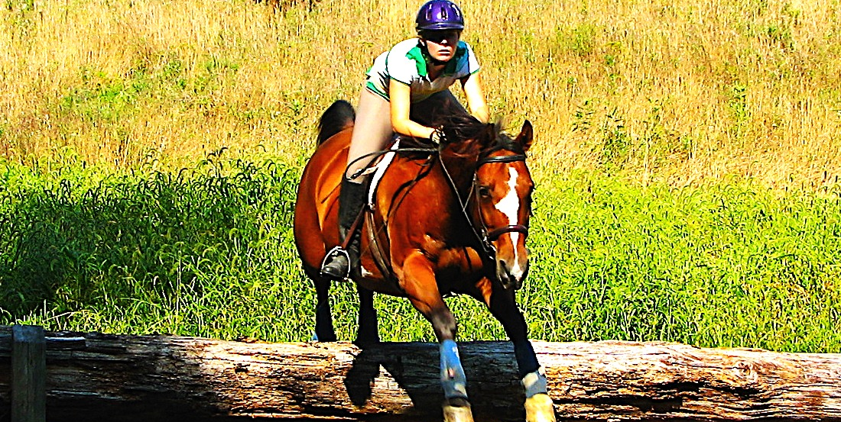

Slide 22
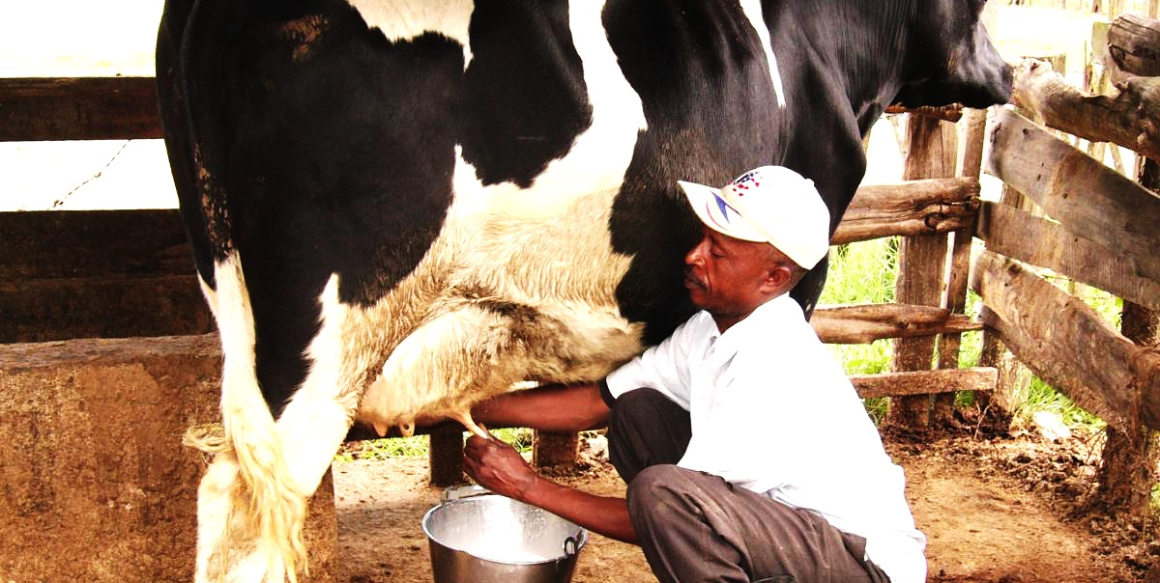

Slide 23
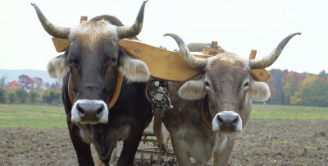

Slide 24
Câu hỏi suy nghiệm
Hãy viết một bức thư ( ít nhất nữa trang giấy) thuyết phục cho con bạn hay cho một thiếu nhi Awana, đại ý rằng:
Đức Chúa Trời có một tương lai tốt đẹp dành cho nó.

